Slide 1
Цифровая платформа «Природа России - для нас!» / Nature of Russia – for us
Команда проекта:
Тимур Крамин – руководитель проекта
Оксана Трофимова-Ниденталь - маркетинг
Анатолий Сафатов - маркетинг
Елена Вострикова - продажи
Ирина Слесарева - продажи
Вакансия - IT разработка
Мы предлагаем отдых, о котором вы только собирались подумать!

Slide 2
Цифровая платформа «Отдых на природе - для всех!» / Outdoor recreation at nature – for all!
Команда проекта:
Тимур Крамин – руководитель проекта
Оксана Трофимова-Ниденталь - маркетинг
Анатолий Сафатов - маркетинг
Елена Вострикова - продажи
Ирина Слесарева - продажи
Вакансия - IT разработка
Мы предлагаем отдых, о котором вы только собирались подумать!

Slide 3
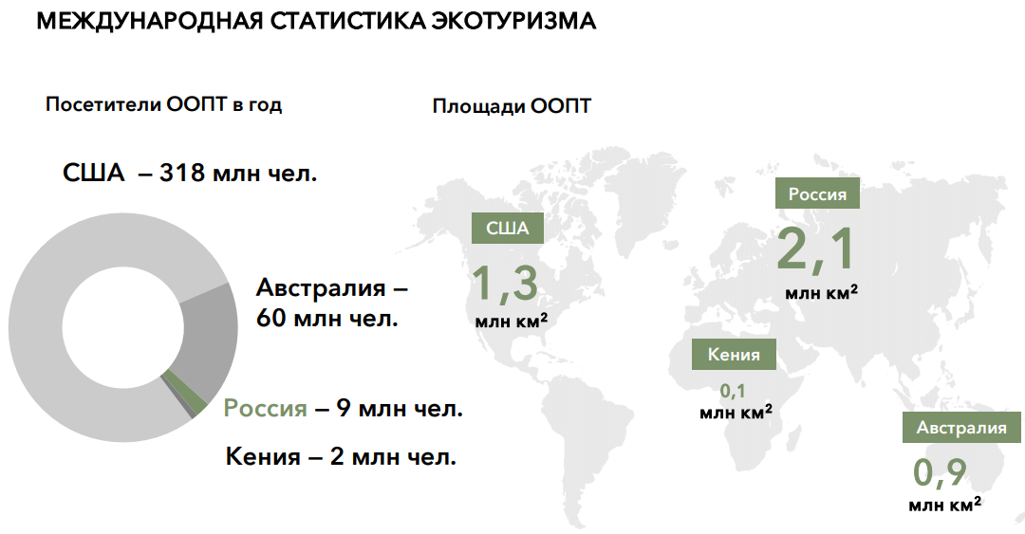

Проблема: общие факты

Slide 4
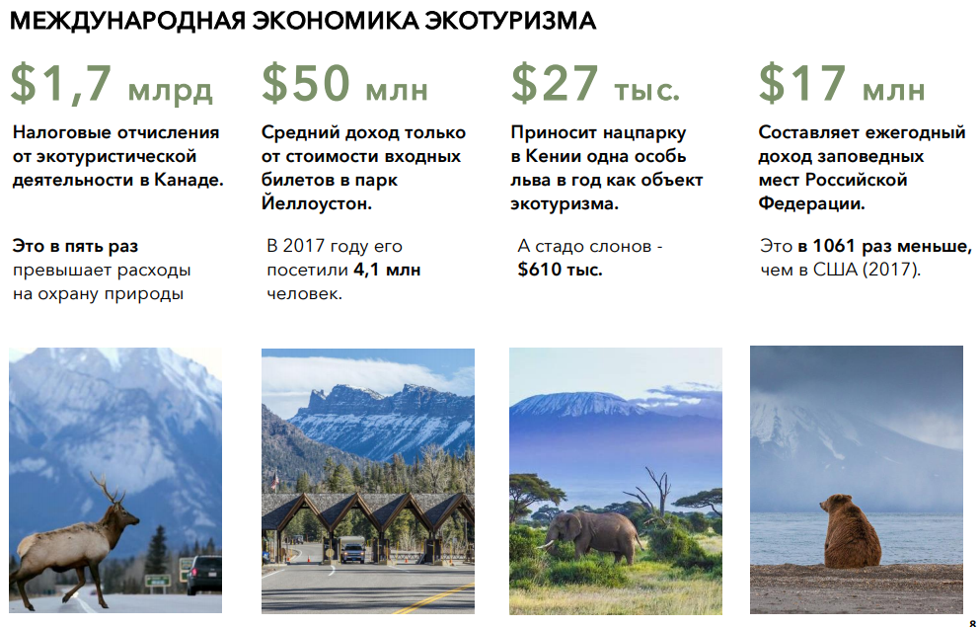
Проблема: общие факты

Slide 5
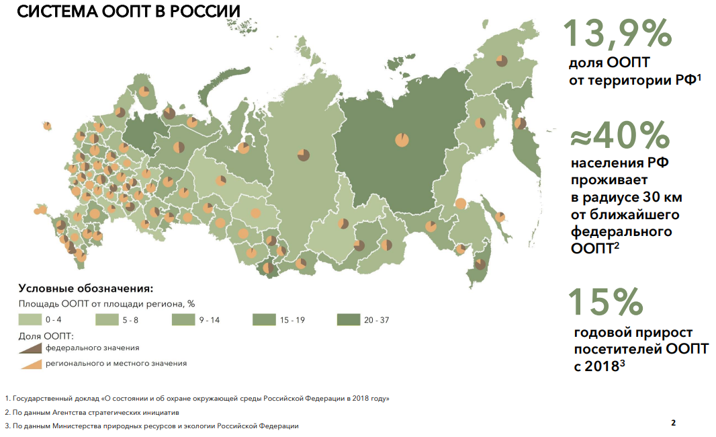
Проблема: общие факты

Slide 6
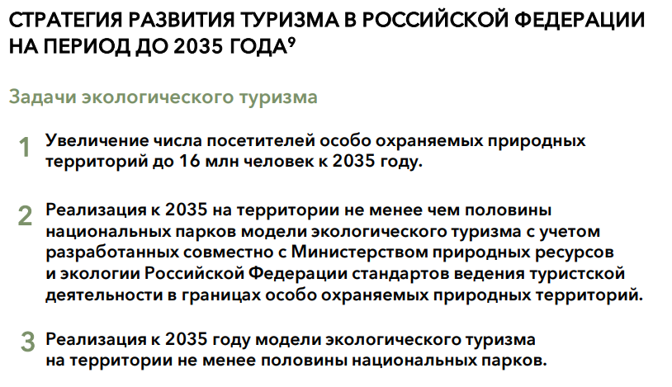
Проблема: общие факты
⁹ Доклад Зарины Догузовой, руководителя Федерального агентства по туризму РФ, 16.06.2020 г.

Slide 7
Гипотезы ценности и их проверка
Формулировка гипотезы (140 ответов получено) | Доля ответов Да
Жителям России надоели традиционные формы отдыха – пляж, застолье, дача. У них формируется потребность в здоровом отдыхе на природе, с новыми впечатлениями. | 100%
Для удовлетворения потребности отдыхать на природе с новыми впечатлениями россияне готовы совершать поездки на дальние расстояния (в другие регионы России) | 91%
Использование онлайн-платформы создает дополнительную ценность для отдыхающих. | 53%
У населения России имеется запрос на организацию качественных туров с высоким уровнем сервиса (в этом есть ценность для россиян) | 57%
Туристы заинтересованы в эффективной помощи по организации отдыха, например, с точки зрения комфорта и экономии времени. | 63%

Slide 8
Проблема
Отсутствует централизованная и систематизированная информация
о возможностях
отдыха на природе
в России
Отсутствует единая надежная система квалификаций мест отдыха на природе, включая оценки уровня комфорта
и безопасности
Препятствия в организации здорового, с новыми впечатлениями отдыха на природе
в России*
Отсутствие надежных, известных на международном уровне операторов, заслуживающих доверия
Отсутствует портал, для последовательного изучения, сравнения, осознанного выбора места отдыха на природе на основе рекомендательной системы, а также бронирования и оплаты путешествия
* здесь не рассматриваются случаи, когда выбирается краткосрочный неорганизованный отдых в традиционном месте загородом, в пределах нескольких километров

Slide 9
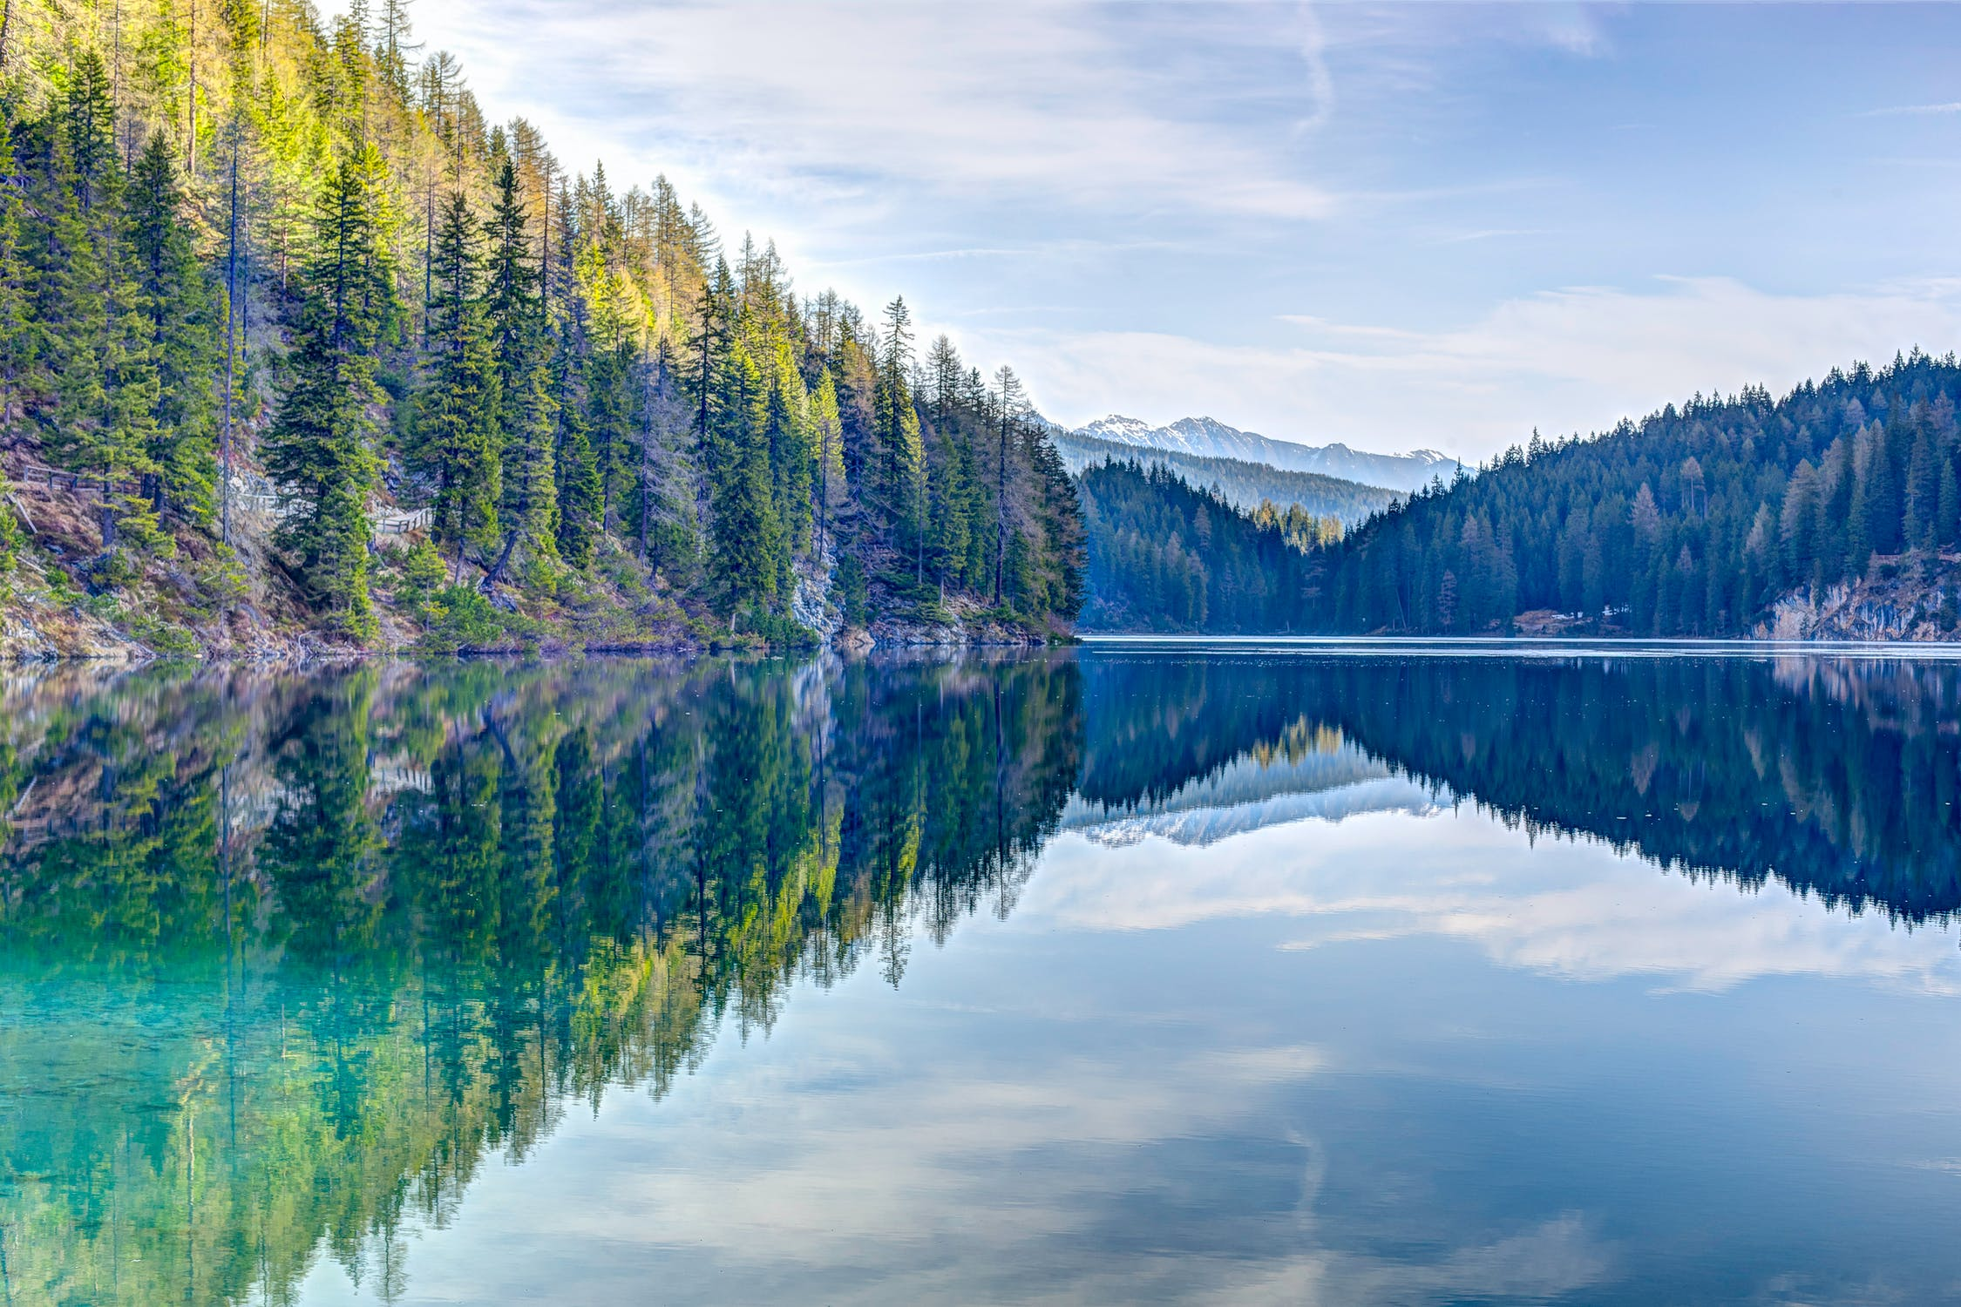
Целевая аудитория
Сегменты, определенные
по результатам опроса
и опыту участников команды
(в порядке убывания заинтересованности):
женщины от 30 до 50, со средним и высоким доходом, имеющие семью (сегменты A, B, C);
мужчины от 30 до 50, со средним и высоким доходом, имеющие семью (сегменты A, B, C);
иностранные туристы (сегмент A);
компании молодых людей до 20 лет (сегмент B).

Slide 10
Решение
Умная платформа «Отдых на природе – для Вас!»
“отдых, о котором наши клиенты только собирались подумать”
услуги по информированию и организации незабываемого, комфортного и безопасного отдыха на природе в России для всех, включая иностранных туристов
Использование рекомендательной системы поиска и выбора туров (отдыха на природе) на основе технологий искусственного интеллекта, обширной
Главные выгоды для клиента – персонализация выбора вариантов отдыха, экономия времени и денег на организацию отдыха на природе, исключение рисков использования неточной или неверной информации при ее поиске в интернете.

Slide 11
Конкуренты
“Умные” цифровые платформы с персонализацией и рекомендациями по местам отдыха или турам на русском и английском языках
Цифровая платформа «Природа России для вас!»/ Nature of Russia – for you
Системы с функцией обращения к туроператору (посреднику)
Голубой океан
Системы с функцией бронирования и оплаты поставщику услуг (без посредников)
Красный океан
Цифровая платформа
"Экотуризм в России"
Туристический портал RusGEO.me
Агрегатор для локальных туроператоров «Большая Страна» (https://bolshayastrana.com)
Информационные системы с базой самостоятельного поиска мест отдыха или туров на русском языке

Slide 12

Конкурентные преимущества
Рекомендательная система поиска и выбора туров и/или мест отдыха
Обширная, централизованная, постоянно растущая база данных о доступных турах и/или местах отдыха
Мы поможем выбрать тур с учетом ваших потребностей и ожиданий
У нас вы найдете место отдыха в любой точке России
Персонализация выбора услуг отдыха на природе напрямую у поставщиков
Рейтинговая (квалификационная) система оценки предоставляемых вариантов и возможностей отдыха
Вы удобно и без посредников оформляете заказ и оплачиваете
В гости, как к родным. Вы общаетесь напрямую с гостеприимной принимающей стороной
Вы точно будет знать плюсы и минусы отдыха в выбранном месте и/или туре

Slide 13
Рынок
9,2 млрд.руб.
потенциальное количество посещений в размере 45% от численности населения, при условии развития инфраструктуры туризма:
40% населения проживает в радиусе 30 км от ближайшей федеральной ООПТ, кроме того 5% населения, которые готовы путешествовать дальше 30км.
TAM
SAM
1,3 млрд.руб.
при текущем ежегодном посещении ООПТ в количестве 9 млн. Ежегодный темп прироста: 15% до пандемии
Источник: Выступления специального представителя Президента Российской Федерации по вопросам природоохранной деятельности, экологии и транспорта Сергея Иванова; руководителя Федерального агентства по туризму Российской Федерации Зарины Догузовой 16.06.2020 г.
SOM
300 млн.руб.
37000 клиентов в год:
сегмент А 7000 туристов в год со ср чеком 30000 р
сегмент В и С 7500 туров по 4 чел со ср чеком 3000 р
Доходы от рекламирования товаров и услуг на сайте не включены, так как имеется большая степень неопределенности их размера.

Slide 14
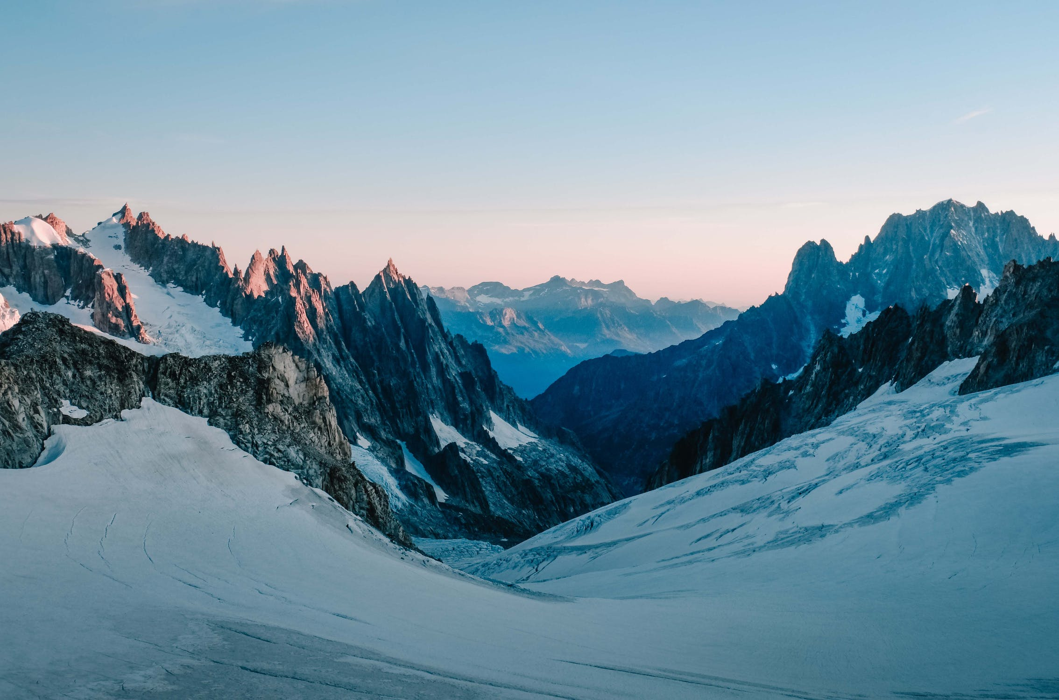
Монетизация
Посетители оставляют мнение и делятся советами по сегментам -
размещение
транспорт
опыт
питание
ПЛЮСЫ МИНУСЫ ПОДВОДНЫЕ КАМНИ
Владельцы объектов и сервисов размещают информацию на условиях
10% за транзакцию
платные объявления на основе
ИИ рекомендаций

Slide 15
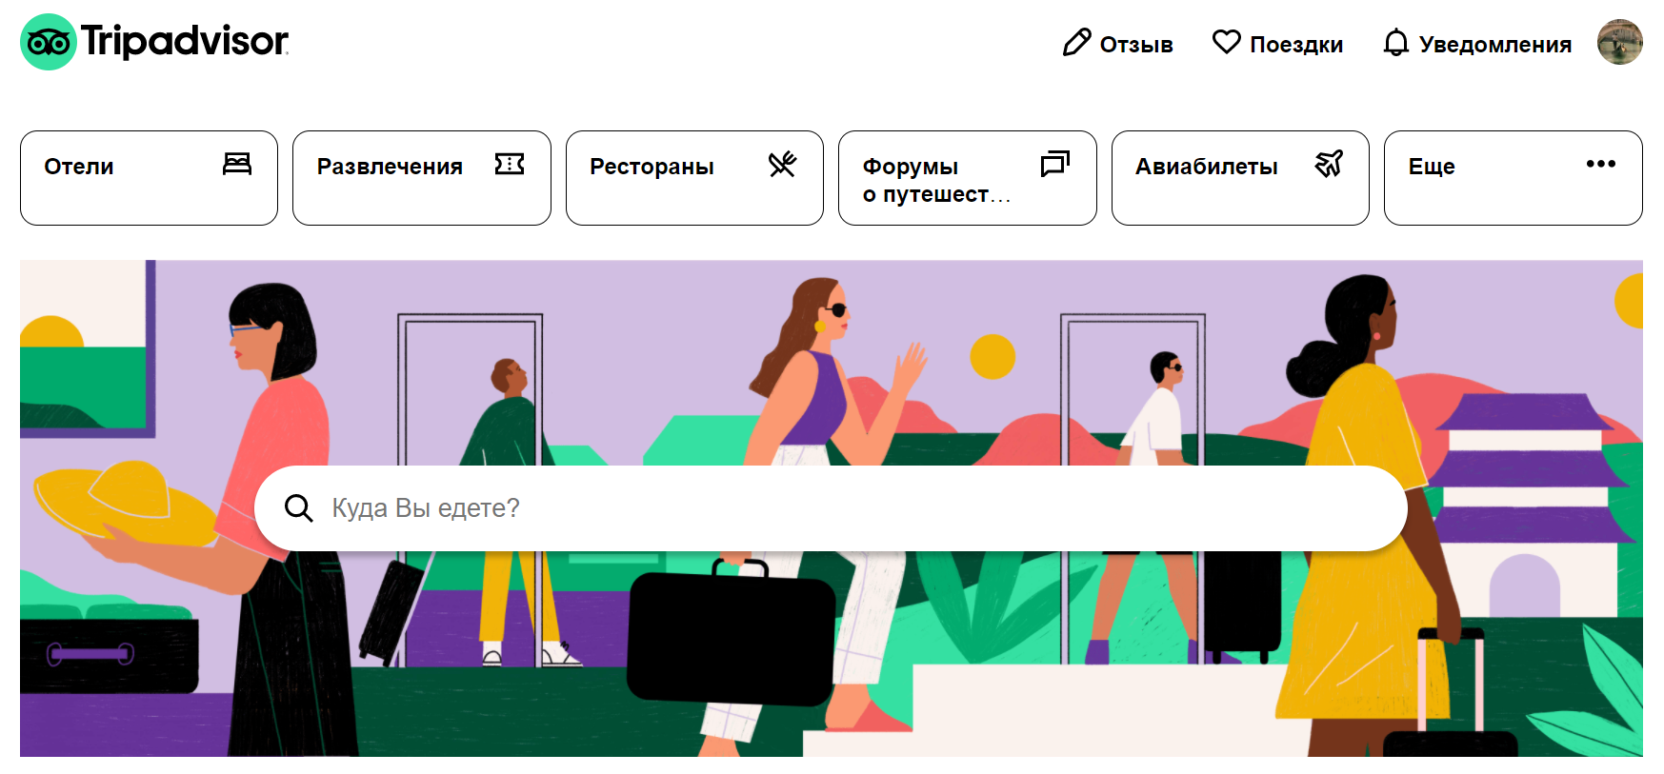

Аналог нашего MVP TRIPADVISER
NATURE TRIP ADVISER

Slide 16
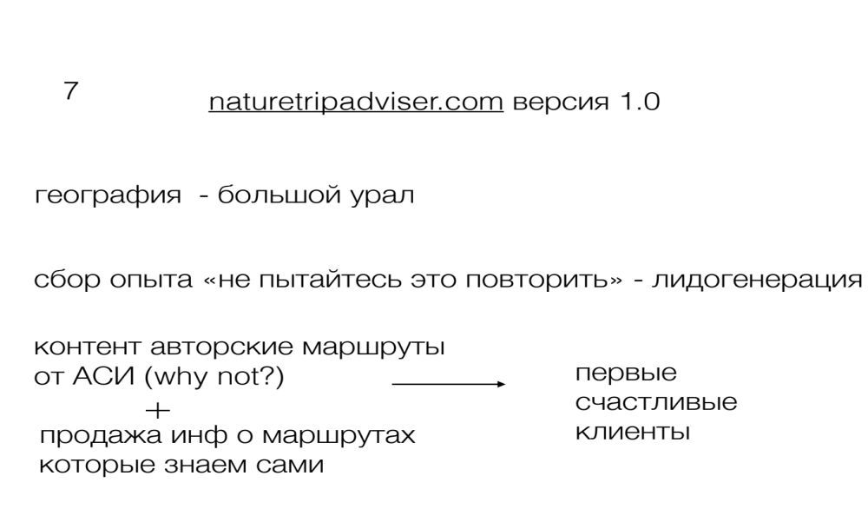

Slide 17
Партнеры
Комитет по туризму Башкортостана
Проектный офис Большой Урал
Национальное Конгресс Бюро
Участники конкурса АСИ ОТКРОЙ СВОЮ РОССИЮ
Общерооссийский Союз Индустрии Гостеприимства

Slide 18


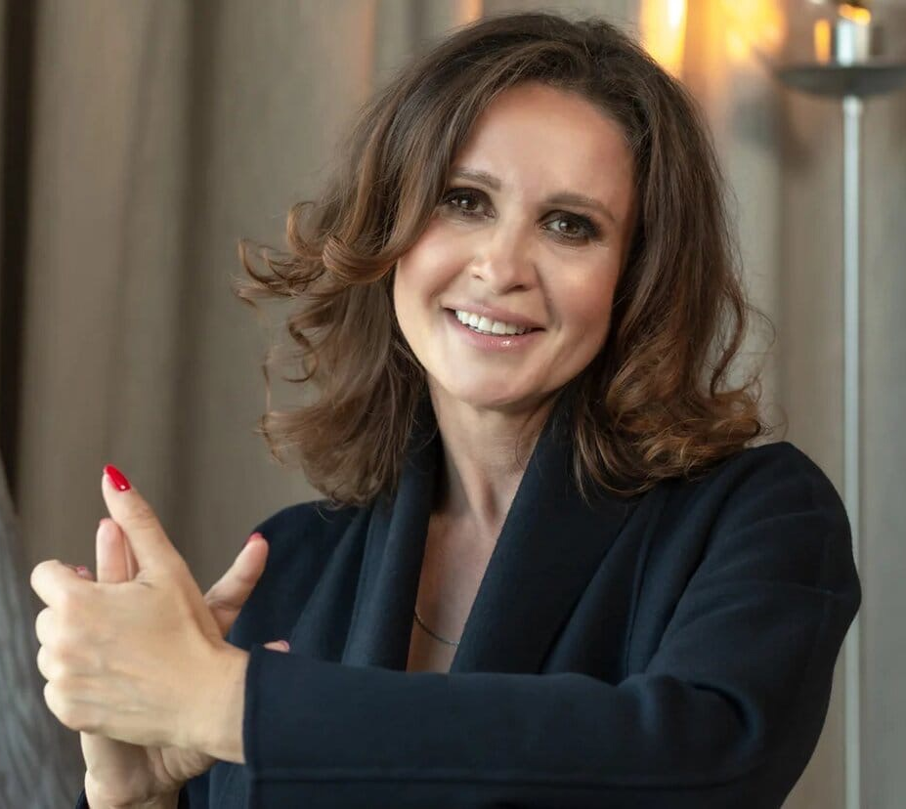
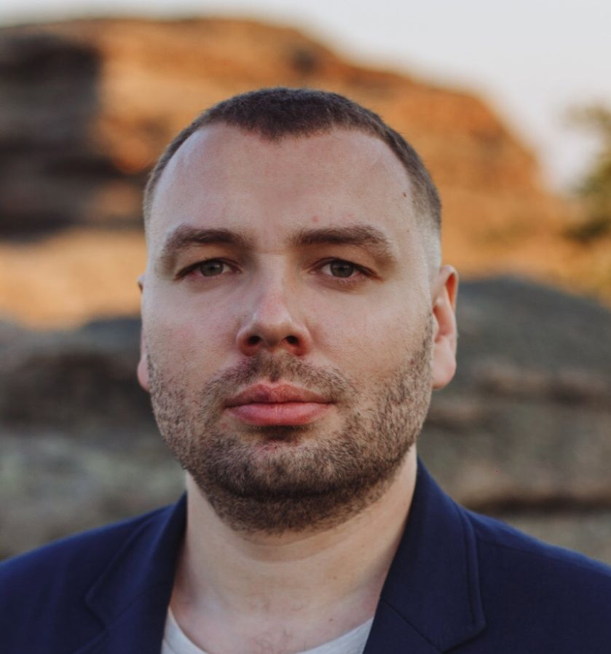
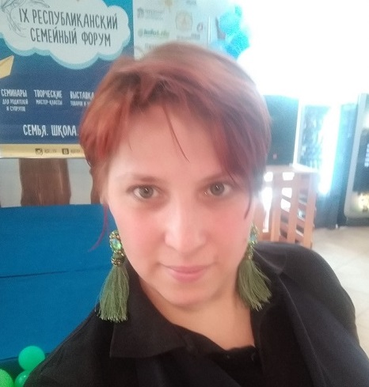

Команда
Тимур Крамин
Елена Вострикова
Оксана Трофимова-Ниденталь
Анатолий
Сафатов
Ирина Слесарева
CEO, Инициатор проекта, лидер
Опыт в анализе данных, корпоративных финансах, маркетинге, продажах, управлении организациями.
Компетенции использования инструментов машинного обучения
CVO (Chief Visionary Officer)
Опыт в в сфере EdTech:
удаленном управлении персоналом 100+ сотрудников (распределение задач. контроль KPI, мотивационные мероприятия),
project manager;
event manager;
продажи, построение воронки продаж, маркетинговые рассылки
Многолетний опыт в экотуризме
Английский язык
CCO (Сhief Commercial Officer)
Опыт в сфере въездного, делового, событийного туризма:
предпринимательской деятельности
соисполнение стратегических проектов по развитию туристической инфраструктуры,
маркетинг
продажи
инвестиции.
Интернет-маркетолог.
Специалист по web-аналитике, построению сквозной аналитики, электронной коммерции, работаю с любыми видами трафика.
Опыт во внедрение CRM систем, 1с.
Представитель проекта в Республике Хакасия.
Бизнес-трекер, трекер социальных проектов, экономист.
Привожу проекты в устойчивое состояние согласно ЦУР

Slide 19
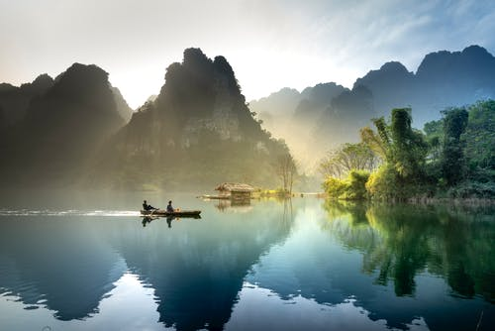
Планы развития
Краткосрочные планы
1. Проведение решенческих интервью по проекту, совершение первых продаж
(Крамин Т.В., Сафатов А., срок – до 1 мес.)
2. Создание первого варианта цифровой платформы – MVP на основе привлечения в команду веб-разработчика, дизайнера, или на основе аутсорсинга (Крамин Т.В., срок – 1-2 мес.).
3. Создание первого минимального варианта квалификационной системы для мест посещения туристов (Крамин Т.В., Вострикова Е., Слесарева И. – 1 мес.)
4. Разработка каналов продвижения платформы b2c (Сафатов А., срок - 2 недели).
5. Создание продуктовой линейки и развитие партнерской сети Трофимова-Ниденталь О.В. (2 мес)
6. Продвижение проекта в сфере b2b Слесарева И. (срок – 1 мес.)
Среднесрочные планы
1. Создание первой полнофункциональ-ной версии цифровой платформы
(Крамин Т.В., срок – 6 мес.)

Slide 20
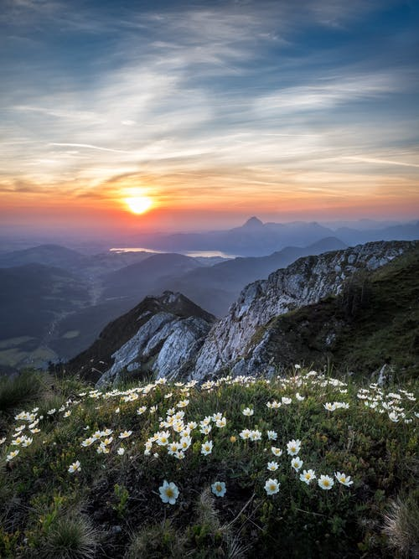
Контакты
Крамин Тимур Владимирович
Сайт
Телефон
email
-
+7 (987) 296-83-91
kramint@mail.ru

Slide 21

Источник данных:

Slide 22
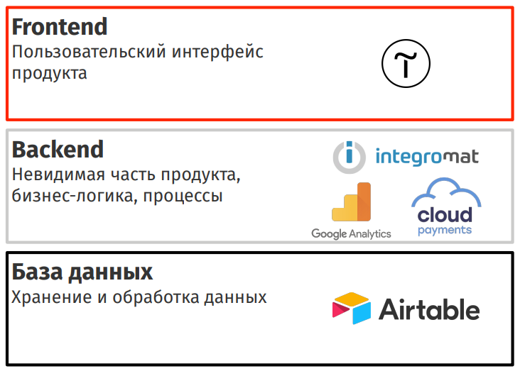
Что «под капотом» MVP

Slide 23
что ждем от АРХИПА
связь с руководителями конкурса
советы что хорошо что можно сделать лучше
господдержку административную
разработчиков,
готовых работать за веру в успех
единомышленников- созидателей

